Slide 1
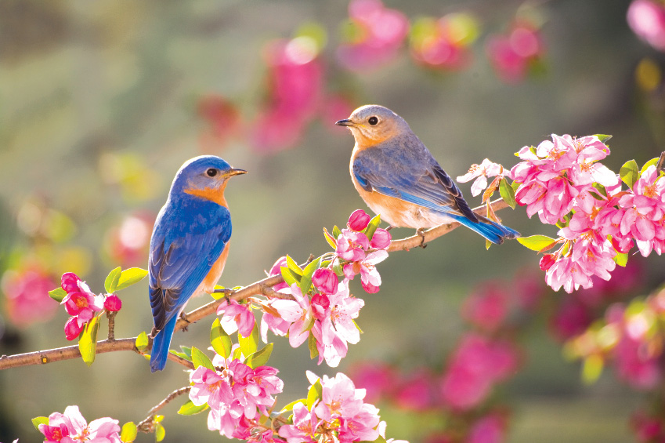
Viimsi Pensionäride Ühenduse ÜLDKOOSOLEK
26. aprillil 2025 kell 12:00
Viimsi Huvikeskuses
Nelgi tee 1
VPÜ aastaaruande kinnitamine
VPÜ juhtorganite valimine
Esineb Jõelähtme segakoor

